Slide 1
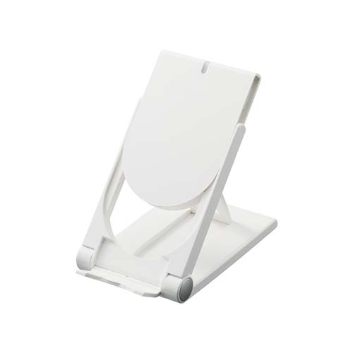
【提案書】
スタンドワイヤレス充電器折りたたみタイプ 5W
特徴
折りたたみ式で持ち歩きにも便利な上、平置きはもちろん、縦置きでも横置きでもワイヤレス充電が可能な、非常に便利なスマホスタンドです。物販用やノベルティ用におすすめです。
納期
納期スペース
仕様
素材：ABS 他
サイズ：73×108×17（mm）
包装：エアパッキン、紙箱
注意事項：取説付、出力/5W、micro USBケーブル付属、Qi規格対応
備考：取説付、出力/5W、micro USBケーブル付属、Qi規格対応
お見積
お見積りスペース

